Slide 1
TỐI ƯU HOÁ CÔNG CỤ TÌM KIẾM
Biên soạn: ThS. Võ Tấn Khoa

Slide 2
CHƯƠNG 8: SEO ĐỊA PHƯƠNG - LOCAL SEO
Biên soạn: ThS. Võ Tấn Khoa

Slide 3
Nội dung
1. Lý do thực hiện Local SEO
2. Xếp hạng cao với Local SEO
3. Bắt đầu Local SEO
4. Xây dựng trích dẫn
5. Xây dựng đánh giá
6. Tăng cường Local SEO với ảnh và video
7. Checklist Local SEO

Slide 4
1. Lý do thực hiện Local SEO
Google Place -> Google+ -> Google My Bussiness.
Một số thống kê về hành vi của khách hàng địa phương:
97% người dùng công cụ tìm kiếm đã tìm kiếm trực tuyến để tìm một doanh nghiệp địa phương.
76% người tiêu dùng thực hiện tìm kiếm địa phương trên điện thoại thông minh của họ đã ghé thăm cửa hàng trong vòng một ngày.
78% tìm kiếm địa phương trên thiết bị di động dẫn đến mua hàng tại cửa hàng.
https://www.socialmediatoday.com/news/12-local-seo-stats-every-business-owner-and-marketer-should-know-in-2019-i/549079/

Slide 5
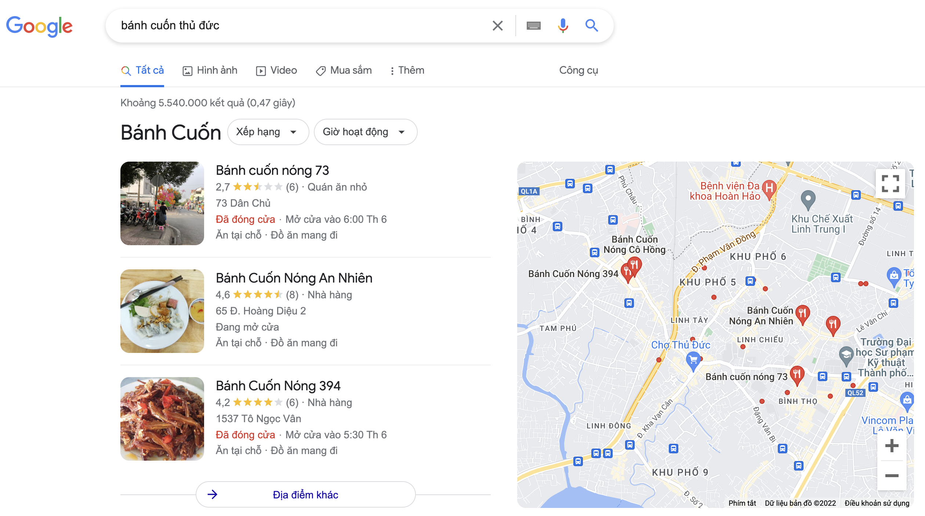
1. Lý do thực hiện Local SEO
Kết quả tìm kiếm địa phương khác với kết quả tìm kiếm không phải trả tiền truyền thống.
Người dùng có thể thấy:
Thông tin chi tiết liên hệ của doanh nghiệp.
Giờ mở cửa và các bài đánh giá.
Cũng như tìm thấy thông tin họ cần một cách nhanh chóng và dễ dàng.
Danh sách địa phương có thể là một công cụ mạnh mẽ để thu hút lưu lượng truy cập.

Slide 6
2. Xếp hạng cao với Local SEO
Tín hiệu trên Google My Bussiness:
Gần gũi với người tìm kiếm.
Danh mục chuẩn xác.
Xuất hiện từ khoá trong tiêu đề doanh nghiệp.
...
Tín hiệu liên kết (link):
Văn bản liên kết đến (văn bản neo).
Chất lượng tên miền liên kết đến.
Số lượng tên miền liên kết đến.
...
Tín hiệu đánh giá (review):
Số lượng review.
Vận tốc xuất hiện của review.
Sự đa dạng của review.
...
Tín hiệu trên trang (on-page):
Sự hiện diện của NAP.
Từ khoá trong tiêu đề.
Chứng thực tên miền.
...
Tín hiệu trích dẫn (citation):
Tính nhất quán của NAP.
Khối lượng trích dẫn.
...
Tín hiệu hành vi (behavioral):
Tỷ lệ nhấp chuột.
Nhấn gọi trên thiết bị di động.
Check-in.
...
Notes:
2

Slide 7
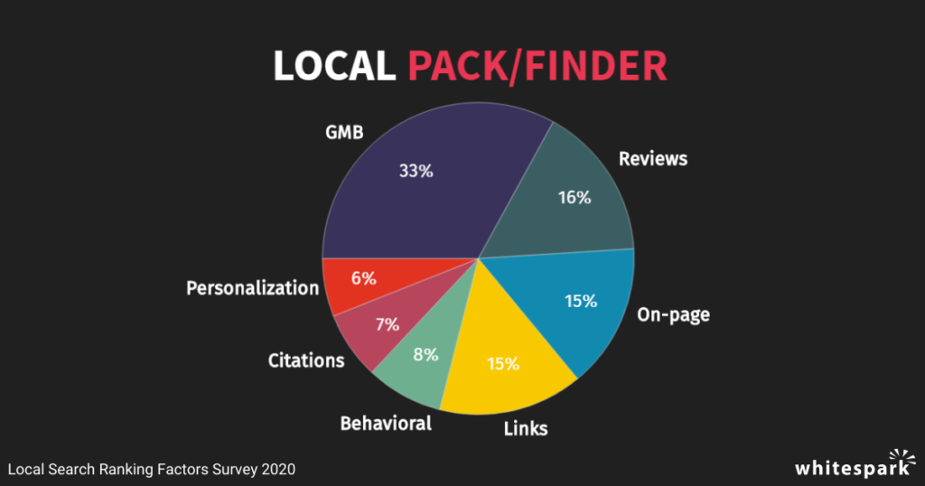
2. Xếp hạng cao với Local SEO
Cá nhân hoá.
Tín hiệu xã hội:
Tương tác Google.
Tương tác Facebook.
Tương tác Twitter.
Moz's Local Search Ranking Factors
https://moz.com/local-search-ranking-factors
Notes:
2

Slide 8
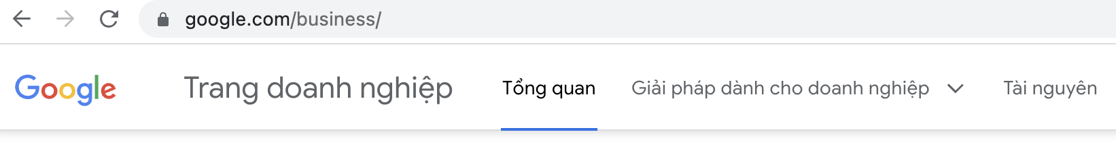
3. Bắt đầu Local SEO
Tạo trang doanh nghiệp trên Google My Business:
https://www.google.com/business
Truy cập vào URL bên trên và hoàn thành mọi vùng trong hồ sơ:
Mô tả chi tiết về doanh nghiệp.
Các phương thức thanh toán...
Càng cung cấp nhiều thông tin thì càng có cơ hội xếp hạng cao.
Khi tạo trang doanh nghiệp để được liệt kê, lưu ý chọn đúng danh mục của doanh nghiệp.

Slide 9
4. Xây dựng trích dẫn
Citation - Trích dẫn là các liên kết của Local SEO.
Một trích dẫn được diễn ra khi NAP của bạn được đề cập trên web - internet.
Càng nhiều trích dẫn thì khả năng xếp hạng của trang web càng cao.
Những nơi dễ dàng nhất để xây dựng trích dẫn là các danh bạ doanh nghiệp địa phương. Một số trang có thể bắt đầu như:
https://www.facebook.com/business
https://www.linkedin.com/
https://www.yellowpages.com/
https://biz.yelp.com/

Slide 10
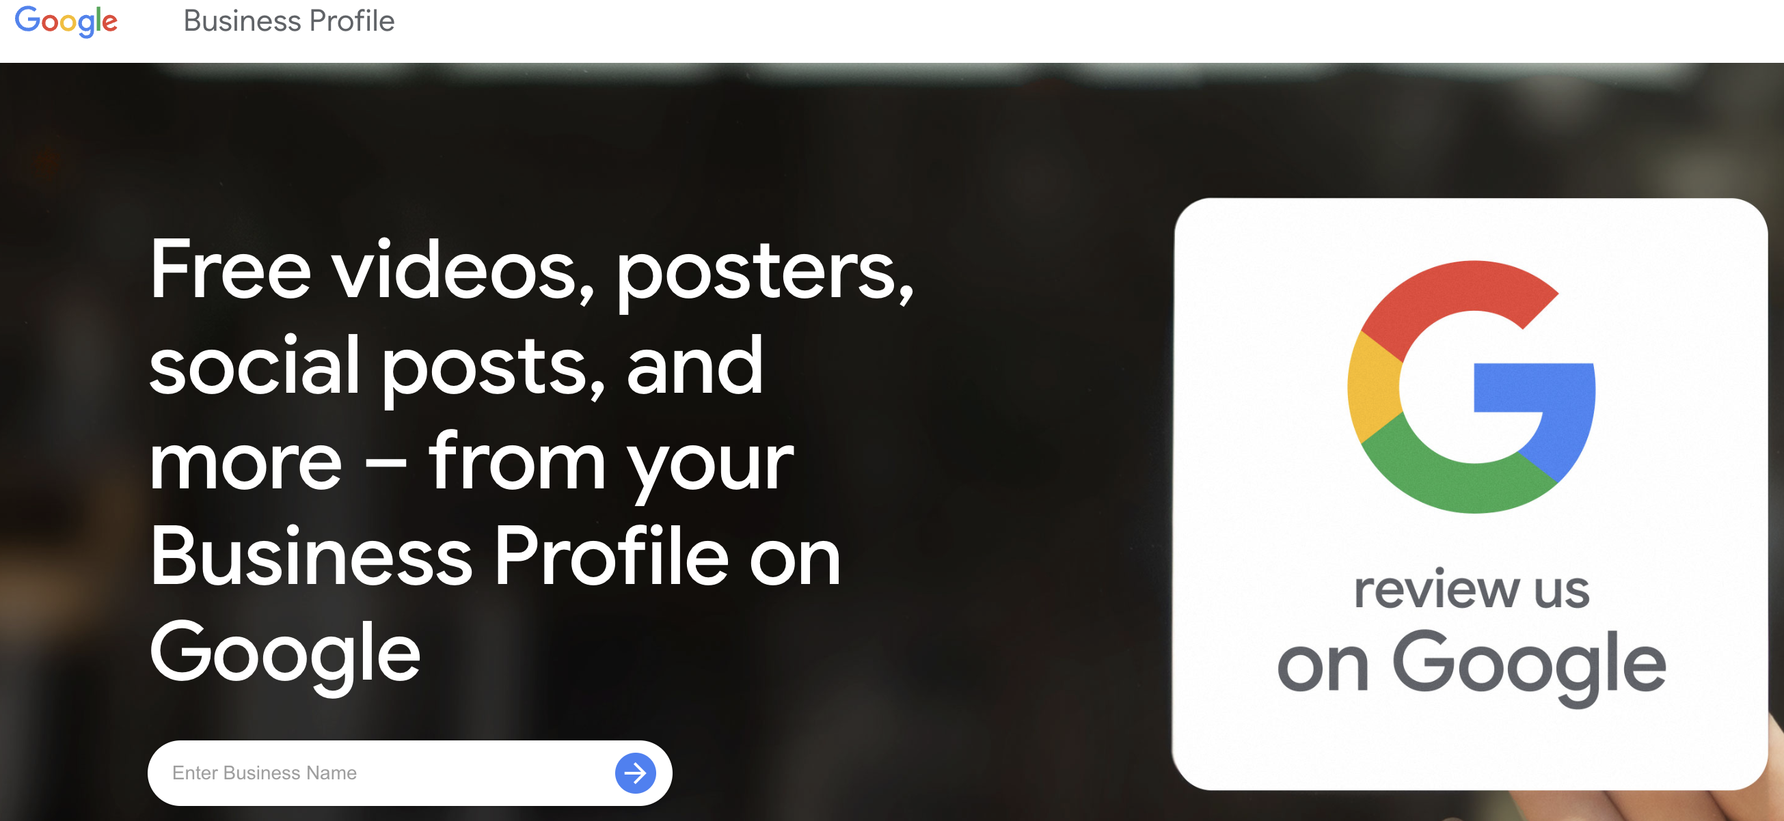
5. Xây dựng đánh giá
Trích dẫn và đánh giá là 2 kỹ thuật xây dựng liên kết của Local SEO.
Để xếp hạng cao thì ngoài trích dẫn, còn phải có đánh giá trực tuyến mới hi vọng được xếp hạng cao hơn trên công cụ tìm kiếm.
Bao gồm:
Các liên kết đến GMB trên website.
Chữ ký thư điện tử.
Tờ rơi, danh thiếp.
Nhắc khách hàng để lại đánh giá.
Khuyến khích khách hàng sau khi giao dịch xong thì để lại đánh giá.
Không được mua các bài đánh giá.
Google My Business Marketing Kit – Think With Google
https://marketingkit.withgoogle.com/

Slide 11
6. Tăng cường Local SEO với ảnh và video
Cuối tháng 8/2017, Google đã bật chức năng tải video từ người dùng lên Google My Business và liệt kê trên Google Maps.
Càng nhiều ảnh, video tải lên GMB -> mức độ tương tác cao?! -> xếp hạng cao.
"A picture is worth a thousand words”
Thường khách hàng nghiên cứu về một nhà hàng, quán café hoặc khách sạn địa phương sẽ tập trung nhiều vào ảnh và video trước khi quyết định.
Hai cách tiếp cận đơn giản để thực hiện local SEO với video và ảnh:
Khuyến khích khách hàng chia sẻ kinh nghiệm của họ tại doanh nghiệp của bạn.
Tự thêm ảnh và video vào hồ sơ doanh nghiệp của bạn.

Slide 12
6. Tăng cường Local SEO với ảnh và video
Khuyến khích khách hàng chia sẻ kinh nghiệm của họ tại doanh nghiệp của bạn.:
Lôi kéo bằng đồ uống miễn phí.
Giảm giá bữa ăn bằng cách chia sẻ kinh nghiệm của khách.
Tất cả nhưng việc khách cần làm chỉ là lên Google Maps, nhấn “add a photo” -> vậy là xong.
Xem thêm: https://support.google.com/maps/answer/2622947
Tự thêm ảnh và video vào hồ sơ doanh nghiệp của bạn.
Bạn cần tải lên tiểu sử (profile) một lượng hình ảnh chuyên nghiệp ở mức tối thiểu.
Đăng nhập vào GMB và nhấp vào “photos” trên góc trái menu.
Xem thêm: https://support.google.com/business/answer/6103862?hl=en

Slide 13
7. Checklist cho Local SEO
Xác minh hồ sơ doanh nghiệp trên GMB.
Điền nhiều thông tin nhất có thể vào hồ sơ tiểu sử trên GMB: mô tả, liên kết danh mục, ảnh, video.
Thêm tên doanh nghiệp và vị trí của bạn ở phần nào đó trên website: có thể nằm ở trang liên hệ, hoặc trang chủ.
Thêm đầy đủ NAP trên website và phải nhóm lại với nhau để Google đăng ký nó dưới dạng trích dẫn.
Thêm các thẻ phù hợp trong website. Tham khảo:
Schema.org Local Business Specifications: https://schema.org/LocalBusiness

Slide 14
7. Checklist cho Local SEO
Khuyến khích khách hàng gửi đánh giá.
Gửi trang web của bạn đến các thư mục doanh nghiệp như Yelp, Yellow Pagé, CitySearch...
Dùng công cụ như Moz Local để đưa doanh nghiệp lên tất cả các thư mục trong 1 lần: https://moz.com/local
Kiểm tra phần liệt kê của doanh nghiệp để đảm bảo dữ liệu NAP chính xác. Các thông tin này cần nhất quán trên:
GMB.
Trang liên hệ.
Và các liệt kê doanh nghiệp ở trên internet.

Slide 15
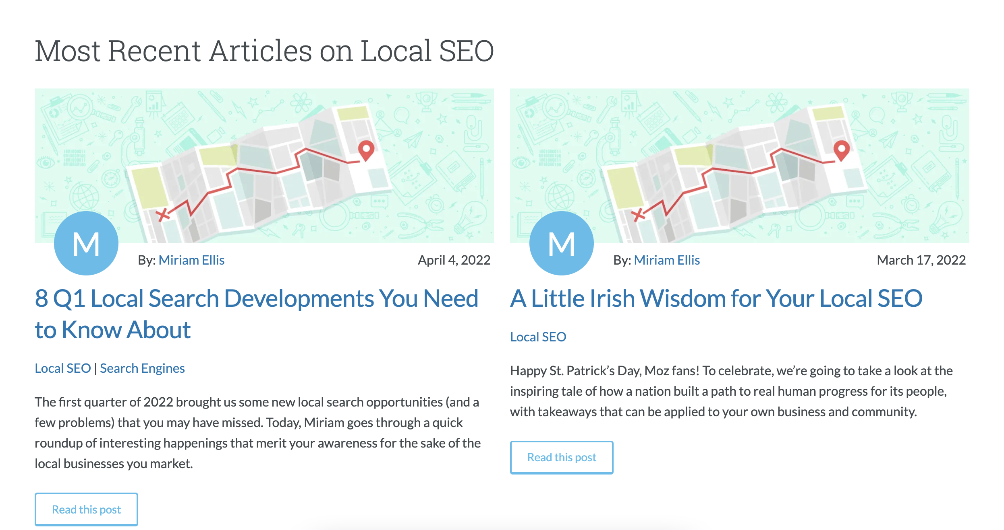
7. Checklist cho Local SEO
Các thông tin cập nhật của Local SEO cần để ý:
Local SEO Guide https://www.localseoguide.com/
Moz Local Learning Center https://moz.com/learn/local

Slide 16

Tổng kết

Slide 17
Bài tập
1. Tạo hồ sơ doanh nghiệp của website trên GMB.
2. Xây dựng chiến lược Local SEO cho website của mình.

Slide 18
Question & Answer

